Slide 1
Spring + Mybatis 연동 테스팅
성명:

Slide 2
문제
게시판서비스 중 게시글을 작성하고 데이터베이스에 저장하는 서비스 개발에 대한 테스트 작업입니다.
클라이언트 > 컨트롤러 > 서비스 > dao>mapper순으로 개발합니다.

Slide 3
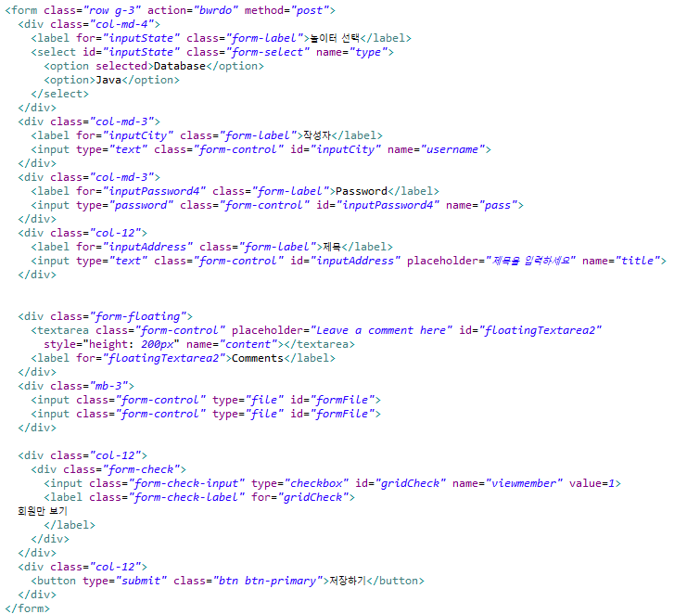
1. 클라이언트
개발된 소스를 캡처하여 첨부하고 value, method, 파라미터를 구분하여 표시하시오
Value: bwrdo
Method: post
Parameter: type, username,
pass, title, content,
viewmember

Slide 4
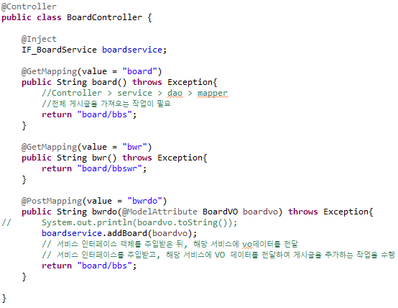
2. Controller
소스를 캡처하고 value, method, 파라미터 받는 설정을 구분하여 표시하시오.
Value: board, bwr, bwrdo
Method: Get, Get, Post
Parameter: 없음, 없음, BoardVO 객체
Controller가 의존하는
서비스의 종류와 관련 소스를
첨부하시오.
IF_BoardService라는 서비스
인터페이스를 의존한다.
Inject를 통해 주입받았다.

Slide 5
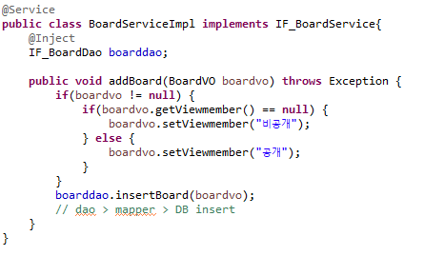
3. Service
소스를 캡처하고 메서드를 자바로 분석하여 설명하시오.
BoardVO 객체를 매개변수로 받는다.
해당 객체의 주소 boardvo가 null이라면 비공개, 아니라면 공개로 설정한다.
이후 boarddao의 insertBoard 메소드를 호출하여 boardvo 객체를 전달한다.
소스를 캡처하고 서비스 단에서 메서드의 의미를 서비스 관점에서 설명하시오.
서비스 어노테이션을 통해 서비스
레이어 임을 알 수 있다. 또한, 본
클래스는 객체로 만들어진다.
해당 서비스의 인터페이스를 만든다.
Boarddao 의존성을 주입받는다.
이후 위의 메소드를 실행한다.

Slide 6
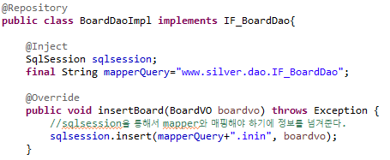
4. Dao
소스를 캡처하여 첨부하고 매핑하는 과정을 소스에 표시하고 설명하시오.
@Repository를 통해 DAO서비스임을 알 수 있다. 또한, 본 클래스는 객체로 만들어진다.
BoardDaoImpl의 인터페이스가 구현된다.
Sqlsession에 대한 의존성을 주입받으며 mybatis를 통해 sql문을 실행할 수 있어진다.
boardVO 객체를 매개 변수로 한 insertBoard 메소드가 만들어진다.
해당 메소드에서 실행하는 sql문은 상수 변수인 mapperQuery에 저장되며 이는 매퍼의 namespace에 지정 될 것이다.
mapperQuery.inin은 실제 실행 될
Sql문이다.
boardvo 는 삽입 될 데이터가 담긴
객체 주소이다.

Slide 7
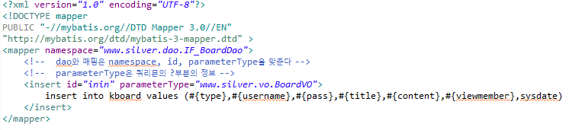
5. Mapper
설정한 매퍼를 매핑과 파라미터로 구분하여 설명하시오.
Namespace를 통해 dao와 매퍼가 연결된다. IF_BoardDao와 1:1로 매핑된다.
Id=inin은 이후 나올 sql문의 아이디이며 dao의 메소드에 서술 될 sql문과 일치해야 한다.
parameterType은 DAO로부터 전달 받은, SQL 구문에 사용될 매개변수의 자료형.
Kboard라는 테이블에 있는 필드 명과 같은 이름을 가진 변수들을 사용하여 데이터를 넘겨준다. 이후, 해당 데이터는 데이터베이스 테이블 kboard에 추가된다.

Slide 8
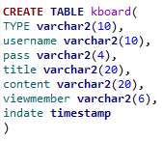
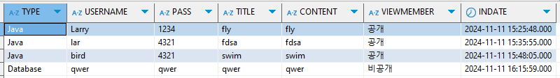
6. 데이터베이스 증빙
실제 데이터베이스에 저장 된 데이터를 증빙하세요

